Slide 1
pqm4: Benchmarking NIST Additional Post-Quantum Signature Schemes on Microcontrollers https://youtu.be/S2vhHb_rpL8
정보컴퓨터공학과 송경주

Slide 2
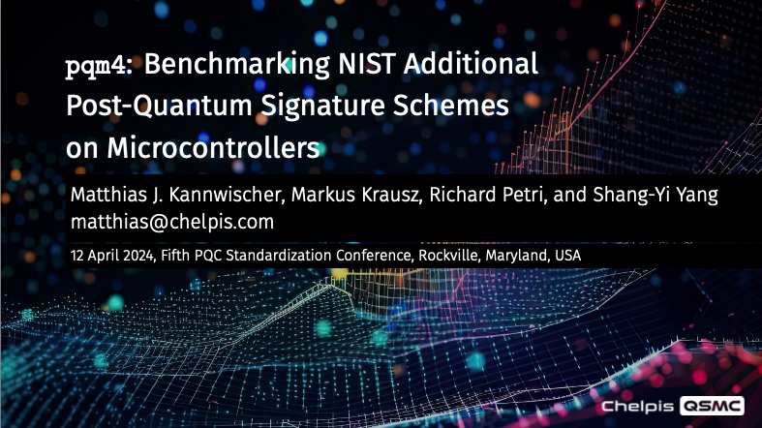
pqm4: Benchmarking NIST Additional Post-Quantum Signature Schemes on Microcontrollers
해당 문서는 5번째 PQC 워크샵에서 발표된 자료
pqm4: 마이크로컨트롤러에서 NIST PQC 추가 서명 벤치마킹
테스트 기본 플랫폼: Arm Cortex-M4(STM32L4R5ZI)
PQM4는 해당 플랫폼 환경에서 PQC가 원활히 동작하도록 함
Keccak, SHA-2, AES를 최적화된 코드로 대체, 동적 메모리 할당 수정
발표내용: NIST addition Signature의 초기 벤치마킹
많은 서명들이 아직 Cortex-M4에 최적화되지 않았음
대회 초반이므로 레퍼런스 구현 성능은 큰 의미가 없음

Slide 3
임베디드 PQC
암호화는 다양한 플랫폼에서 잘 작동해야 함
NIST additional Signatures: 작은 서명, 빠른 검증
빠른 검증은 작은 플랫폼에서 특히 중요함
Dilithium의 성능은 큰 CPU에서 문제 없음
NIST: 주요 마이크로 컨트롤러 최적화 대상으로 Arm Cortex-M4 선택
강력한 명령어 집합 → UMAAL 및 더 많은 곱셈 명령어
저렴하고 널리 사용 가능 → $20 개발 보드 (팬데믹이 아닌 경우)
큰 코어 (640 KB SRAM 사용 가능) → 많은 PQC에 적합
최적화하는 재미 → 단순한 파이프라인 덕분에 교육용으로도 좋음
발표내용: NIST addition Signature의 초기 벤치마킹
많은 서명들이 아직 Cortex-M4에 최적화되지 않았음

Slide 4
삶의 이상과 현실
Ideal
Real
NIST: 소프트웨어 요구사항 변경 없음
많은 컴파일러 경고, 코드가 정화되지 않음
많은 버그 발견
정적 메모리 사용
큰 사전계산을 통해 성능을 속임
40개의 제출물 중 20개는 동적 메모리 할당 사용
실제 필요 없이 종종 사용
Reality
NIST PQC I와 비교하여 아무런 개선도 이루어지지 않았음
NIST PQC: 암호학자들은 좋은 레퍼런스 코드가 중요하다는 것을 깨달음
PQClean 같은 프로젝트가 품질 기준을 높임
유용한 SW 개발 도구에 대한 인식 제고
다양한 플랫폼에서의 테스트 자동화
-Wall -Wextra -Wpedantic –Werror
깨달은 것을 바탕으로 논문 작성[1]
NIST 추천 목록 포함
Exception
2018년 보다 더 쉬운 작업환경 기대
[1] Kannwischer, Matthias J., et al. "Improving software quality in cryptography standardization projects." 2022 IEEE European Symposium on Security and Privacy Workshops (EuroS&PW). IEEE, 2022.

Slide 5
pqm4: Platform and framework 최신 변경사항
기본 플랫폼을 STM32L4R5ZI로 변경
640 KB RAM, 2 MB 플래시
STM32F407과 동일한 명령어 타이밍(메모리 로드 차이 제외)
지원 플랫폼: STM32F407, STM32L476RG, STM32F303RCT7 (ChipWhisperer F3), MPS2-AN386 (qemu)
20% 더 빨라진 Keccak
Adomnicai의 “An update on Keccak performance on ARMv7-M”에 설명됨
https://eprint.iacr.org/2023/773
https://github.com/mupq/pqm4/pull/254

Slide 6
알고리즘 제외 기준
취약성 : 알고리즘의 취약성
큰 공개키 크기 : 공개 키+개인 키+서명이 640KB RAM 이내여야 함
너무 큰 메모리 사용량 : 키 + 메모리 소비가 640KB RAM 이내여야 함
외부 라이브러리: 외부 종속성을 가질 수 없음(예: gmp, flint)
Keccak, SHA-2, AES를 최적화된 코드로 대체
이식성 부족: 32비트 플랫폼에서 지원되지 않는 코드 (예: __int128)
동적 메모리 할당 : 동적 메모리 할당은 적합하지 않음
간단한 경우, 이를 수정하기 위해 노력 중

Slide 7
Scheme inclusion
Code
CROSS
Enhanced pqsigRM
FuLeeca
LESS
MEDS
Wave
Lattice
EagleSign
EHTv3 and EHTv4
HAETAE
HAWK
HuFu
Raccoon
SQUIRRELS
MPCitH
Biscuit
MIRA
MiRitH
MQOM
PERK
RYDE
SDitH
MQ
3WISE
DME-Sign
HPPC
MAYO
PROV
QR-UOV
SNOVA
TUOV
UOV
VOX
Other
AIMer
ALTEQ
Ascon-Sign
eMLE-Sig 2.0
FAEST
KAZ-SIGN
Preon
SPHINCS-alpha
SQIsign
Xifrat1-Sign.I
취약성 (9) 큰 공개키 크기 (4) 너무 큰 메모리 사용량 (7) 이식성 부족/동적 메모리 할당 (3)

Slide 8
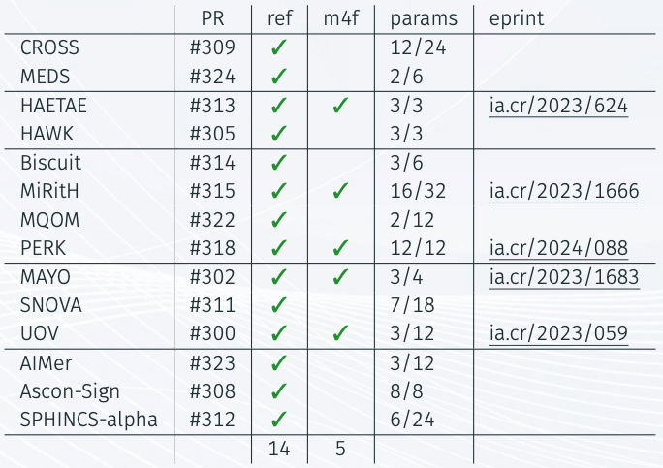
Dynamic memory allocations (동적 메모리 할당)
임베디드 구현에서 동적 메모리할당을 피해야 함
비용이 크고, 제대로 지원하지 않음
실제 동적 메모리 할당이 필요한 암호(4MB 이상 메모리 사용)는 적합하지 않음
pqm4: 동적 메모리 할당 허용x
동적 메모리 할당 방식 사용(20개)
Enhanced pqsigRM, LESS, Wave, SQIsign, EHTv3 and EHTv4, HuFu, MIRA, MQOM, RYDE, SDitH, PROV, QR-UOV, TUOV, VOX, AIMer, FAEST, ALTEQ, eMLE-Sig 2.0, KAZ-SIGN, Preon
쉬운 수정: MQOM, AIMer
동적 메모리 할당 때문에 제외(3개): MIRA, RYDE, FAEST
<Included implementation>

Slide 9
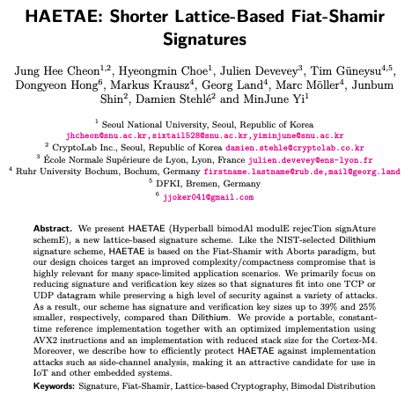
HAETAE
레퍼런스 코드와 M4 최적화 코드 모두 프로젝트에 통합됨
HAETAE 팀이 함께 기여함
HAETAE: Shorter Lattice-Based Fiat-Shamir Signatures 에서 자세히 설명됨
https://eprint.iacr.org/2023/624
Parameter sets: HAETAE-{2,3,5}
원래의 사양과 호환x

Slide 10
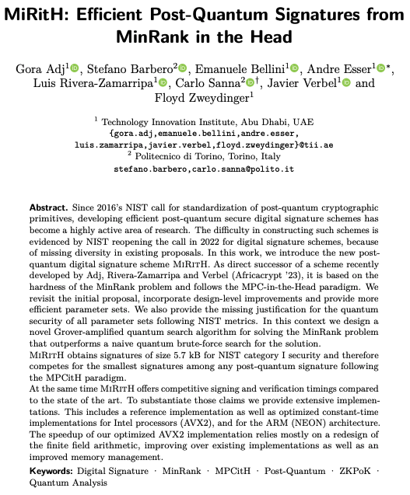
MiRitH
레퍼런스 코드와 M4 최적화 코드 모두 프로젝트에 통합됨
MiRitH: Efficient Post-Quantum Signatures from MinRank in the Head에서 자세히 설명됨
https://eprint.iacr.org/2023/1666
레퍼런스: 32개의 매개변수 세트 중 16개 작동 중
M4-optimized: mirith_hypercube_Ia_{fast,short}

Slide 11
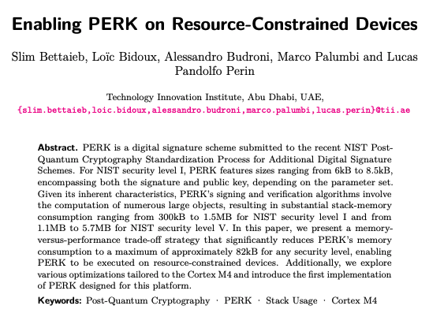
PERK
레퍼런스 코드와 M4 최적화 코드 모두 프로젝트에 통합됨
PERK 팀이 함께 기여함
Enabling PERK on Resource-Constrained Devices에서 자세히 설명함
https://eprint.iacr.org/2024/088
모든 12개의 매개변수 세트가 M4 구현에서 지원됨

Slide 12
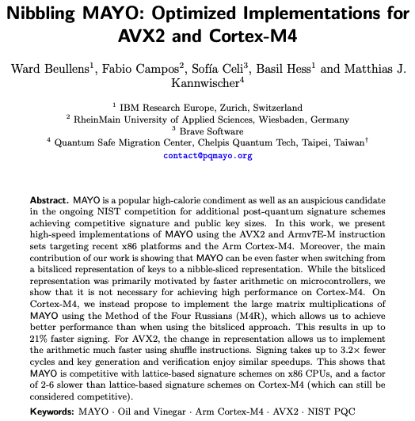
MAYO
레퍼런스 코드와 M4 최적화 코드 모두 프로젝트에 통합됨
Nibbling MAYO: Optimized Implementations for AVX2 and Cortex-M4에서 자세히 설명됨
https://eprint.iacr.org/2023/1683
Supported parameter sets: MAYO{1,2,3} (MAYO5는 현재 메모리가 커서 지원되지 않음)
현재의 pqm4 구현은 round-1 사양과 호환됨
다른 방법을 사용할 때 약간 더 빠른 성능을 낼 수 있음(Nibbling MAYO 발표)

Slide 13
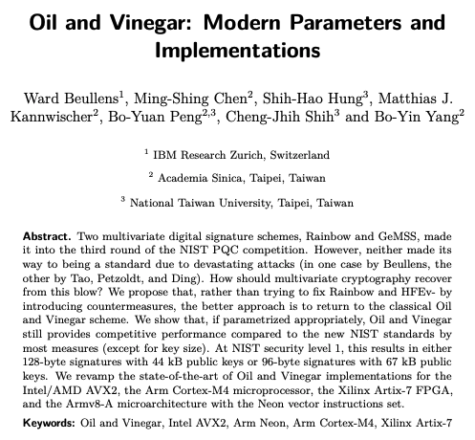
UOV
레퍼런스 코드와 M4 최적화 코드 모두 프로젝트에 통합됨
Oil and Vinegar: Modern Parameters and Implementations에서 자세히 설명됨
https://eprint.iacr.org/2023/059
Supported parameter sets: ov-Ip-{,pkc,pkc-skc}
ov-Is는 640 KB의 RAM에 맞추기 위해 키를 플래시 메모리로 오프로드 해야함
ov-III와 ov-V는 공개 키 크기 때문에 사용하기 어려움

Slide 14
성능
몇가지 성능을 수치적으로 살펴봄
플래시 액세스 대기 상태를 피하기 위해 장치 클럭을 20 MHz로 낮춤
해당 자료에서는 제한된 몇 결과만 제공
전체적인 결과는 pqm4 논문에서 확인가능
Warning: 대회 초반이므로 레퍼런스 구현 성능은 큰 의미가 없음
선택기준
각 제출물 중 가장 빠른 파라미터 세트 사용
서명 및 검증에 동일한 파라미터를 사용하지 않을 수 있음
대부분 보안 수준 1 (예외: sphincs-a-sha2-192f)
추가: SQ|Sign 검증
Décio Luiz Gazzoni Filho와 Krijn Reijnders가 진행 중인 작업

Slide 15
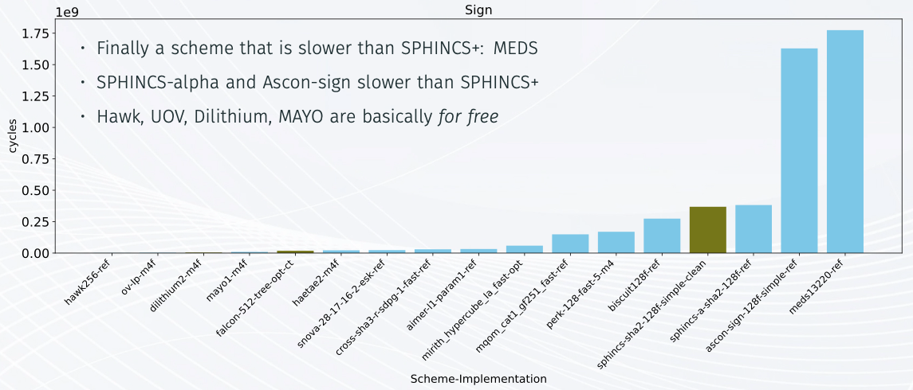
성능: 서명
SPHINCS+보다 느린 스킴 등장: MEDS
SPHINCS-alpha와 Ascon-sign도 SPHINCS+보다 느림
Hawk, UOV, Dilithium, MAYO는 사실상 free 수준

Slide 16
성능: 서명
SPHINCS+보다 느린 스킴 등장: MEDS
SPHINCS-alpha와 Ascon-sign도 SPHINCS+보다 느림
Hawk, UOV, Dilithium, MAYO는 사실상 free 수준

Slide 17
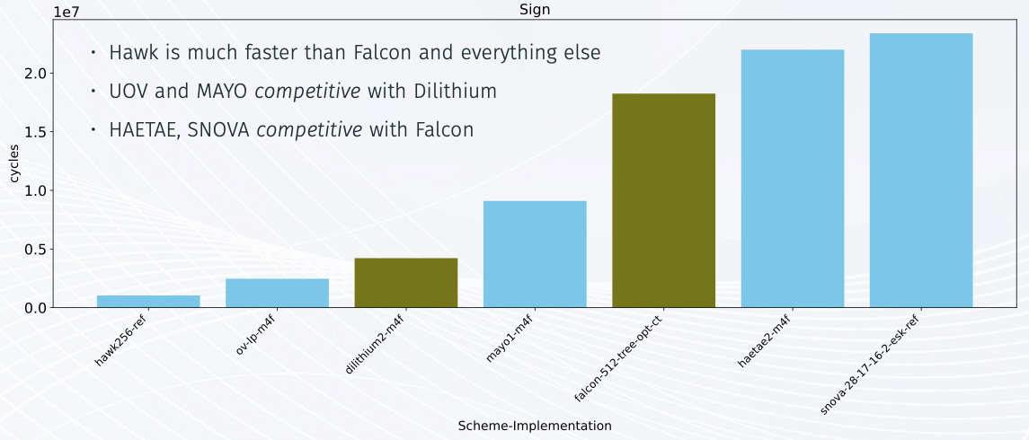
성능: 서명
Hawk는 Falcon 및 다른 모든 스킴 보다 훨씬 빠름
UOV와 MAYO는 Dilithium과 경쟁력 있음
HAETAE, SNOVA는 Falcon과 경쟁력 있음

Slide 18
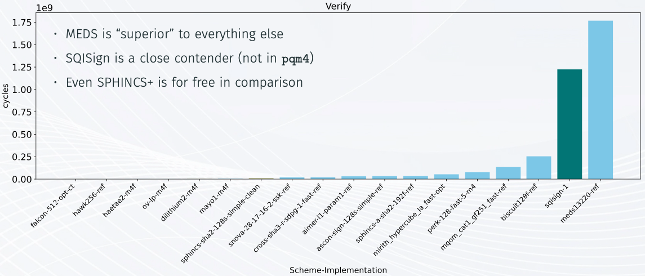
성능: 검증
MEDS가 가장 “superior”
SQISign도 유력한 경쟁자 (pqm4에는 없음)
비교결과 SPHINCS+도 거의 free 수준

Slide 19
성능: 검증
MEDS가 가장 “superior”
SQISign도 유력한 경쟁자 (pqm4에는 없음)
비교결과 SPHINCS+도 거의 free 수준

Slide 20
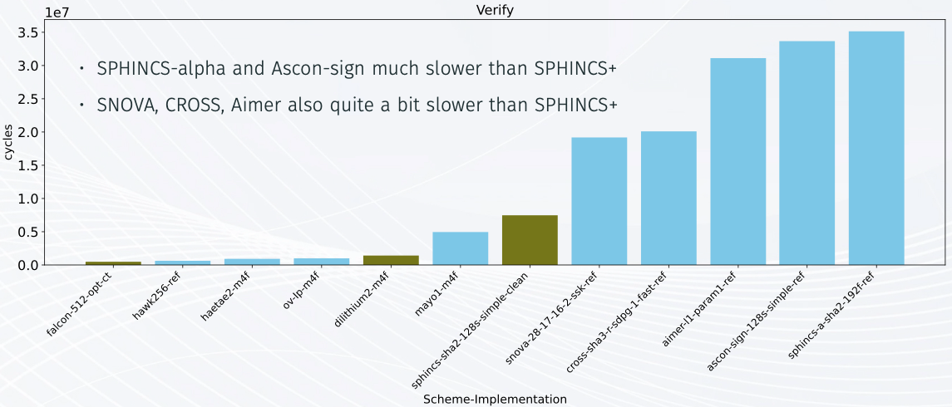
성능: 검증
SPHINCS-alpha와 Ascon-sign은 SPHINCS+보다 훨씬 느림
SNOVA, CROSS, Aimer도 SPHINCS+보다 상당히 느림

Slide 21
성능: 검증
SPHINCS-alpha와 Ascon-sign은 SPHINCS+보다 훨씬 느림
SNOVA, CROSS, Aimer도 SPHINCS+보다 상당히 느림

Slide 22
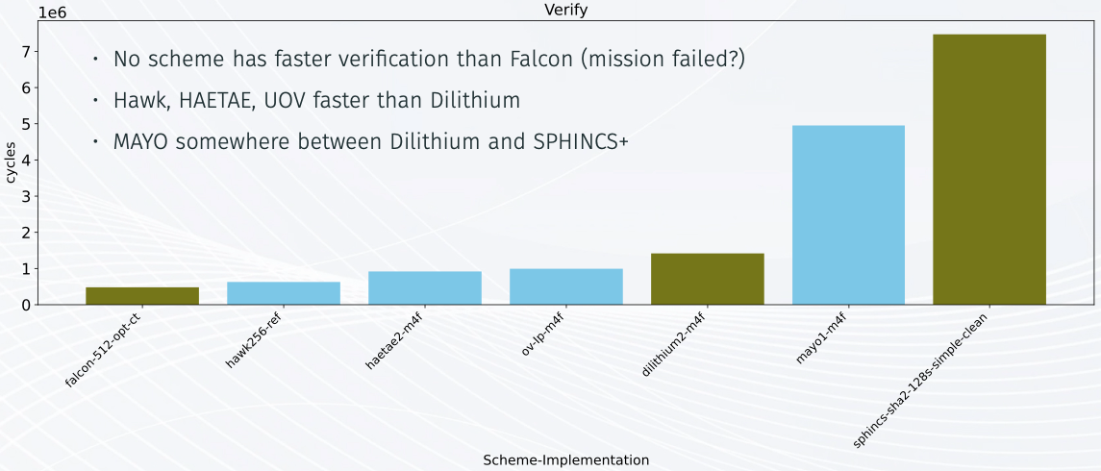
성능: 검증
검증이 Falcon보다 빠른 스킴은 없음 (mission failed?)
Hawk, HAETAE, UOV는 Dilithium보다 빠름
MAYO의 속도는 Dilithium과 SPHINCS+ 사이

Slide 23
결론 및 다음단계
일부 암호학자는 빠른 검증에 대해 이상하게 이해하고 있음
아직 대회 초기 단계
제거해야 할 많은 low-hanging cycles가 아직 남아있음
Interesting question: pqm4에 포함되지 않은 스킴은 어떻게 여기에 맞출 수 있나?
동적 메모리 할당 제거
외부 라이브러리 대체
메모리 소비 줄이기
좋아하는 스킴이 포함되지 않았거나 느리다면
메일로 화내지 마세요
빠른 구현을 작성하고 풀 리퀘스트를 제출하세요
진행 중인 작업: 부분적 스킴 벤치마킹 (Ex: SQISign 검증)
NIST: 후보 수를 대폭 줄여주세요.

